Slide 1
人类对齐与强化学习
垂直领域大语言模型实战——以古籍信息智能化为例
Notes:
大家好我今天要汇报的主题是，人类对齐与强化学习

Slide 2
偏好数据集简介与构建
强化学习算法简介
基于LLaMA-Factory项目的RLHF实战
Notes:
下面我将从以下三个方面开始本次汇报

Slide 3
偏好数据集简介与构建
Notes:
首先是偏好数据集简介与构建

Slide 4
研究背景
大语言模型已经证明了它在生成流利的文本和解决各种面向语言的任务方面的熟练程度，具备响应用户指令执行不同任务的能力。但是，在训练过程中仅仅依赖模仿学习会导致一个问题——大语言模型可能产生令人信服但不正确或不安全的内容，偏离人类的偏好，出现“幻觉”的现象。
因此，研究者追求将人工智能与人类价值观进行对齐，有学者提出，大语言模型输出的结果应该满足帮助性（Helpfulness）、真实性（Honesty）以及无害性（Harmless）的 3H 原则。由于上述 3H 原则体现出了人类偏好，因此基于人类反馈的强化学习（Reinforcement Learning from Human Feedback，RLHF）很自然的被引入到通用对话模型的训练流程中。

Slide 5
偏好数据集简介
偏好数据集是用于训练和优化人工智能模型，特别是语言模型（LM），以符合特定用户偏好或行业标准的数据集合。这些数据集通常包含一系列的输入输出对，以及对应的偏好标签，指示了在给定输入下，哪种输出更受人类偏好。这些数据为强化学习提供了必要的训练信号，帮助模型理解人类的价值判断和偏好。
目的：为模型提供一种反馈机制，通过这种机制，模型可以学习如何根据人类的偏好进行调整和优化。
组成：它由大量的对话数据或文本对组成，每个文本对包括至少两个不同的输出响应，以及表明用户偏好的标注。

Slide 6
偏好数据集简介
以下是一些知名的基于人类反馈的偏好数据集样例，以及它们的简要描述和相关网站：
数据集名称 | 描述 | 相关网站
UltraFeedback | 包含超过100万条GPT-4反馈信息，涵盖25万次用户助手对话。 | UltraFeedbackGitHub
AnthropicHelpful | 由Anthropic提供的，包含人类标注的偏好数据集。 | AnthropicHelpful
StanfordSHP | 斯坦福大学提供的，基于社区的偏好数据集。 | StanfordSHP
OpenAISummarization | OpenAI提供的，包含人工撰写的填充内容和人工标注的偏好。 | OpenAISummarization
OASST | 包含人工评分的对话数据集。 | OASST
Evol-Instruct | 包含指令遵循和帮助性的指令数据集。 | Evol-Instruct
UltraChat | 包含多样化的对话指令和回复。 | UltraChat
Notes:
UltraFeedback：由OpenBMB开源社区提供的大规模、多样化、细粒度的偏好数据集。包含25万条对话数据和相应的偏好标注，每条标注包含四个方面的细粒度得分与详细文字说明。
Anthropic Helpful：由Anthropic提供的偏好数据集，包含人类标注的对话数据，用于训练奖励模型。
Stanford SHP：斯坦福大学提供的基于社区的偏好数据集，收集自18个不同的主题，采用严格的过滤策略以确保文本质量和偏好的可靠性。
OpenAI Summarization：OpenAI提供的包含人工撰写的填充内容和人工标注的偏好的数据集，用于训练和评估语言模型的摘要生成能力。
OASST：由Salesforce提供的对话数据集，包含人工评分的对话样本，用于评估对话系统的性能。
Evol-Instruct：包含指令遵循和帮助性的指令数据集，用于训练语言模型以更好地遵循指令。
UltraChat：包含多样化的对话指令和回复，旨在提升语言模型在对话任务中的表现。

Slide 7
偏好数据集构建
构建偏好数据集的关键在于收集和标注能够反映人类偏好的样本。
以下是构建偏好数据集的一般步骤：
数据收集：从目标领域收集文本数据，这些数据应涵盖多样化的场景和风格，以确保数据集的多样性和广泛性。
生成回复：使用不同的语言模型配置为每个指令生成多个回复。这些回复应该体现出不同的风格和质量，以便进行有效的比较。
人工反馈（标注）：由人类评估者对生成的回复进行评分或排名，以确定哪些回复更符合人类的偏好。这个过程严重受到财力、时间和知识等限制。
构建反馈数据集：将收集到的指令、生成的回复以及人工智能提供的反馈整合起来，形成一个结构化的偏好数据集。可提供详细的文字说明和得分，增强数据集的描述性和指导性 。

Slide 8
偏好数据集构建
指令 | 大语言模型 | 大语言模型返回的翻译结果 | 人类评分标注理由 | 综合评分
假如你是一个古文领域的翻译专家，请帮我把“臧武仲以其属逸告于伯州犁。”翻译为现代汉语。 | LLM-A | 臧武仲带领他的部队逃跑，并向伯州犁报告。 | 翻译较为流畅，但"逃跑"一词可能带有过于负面的含义。 | 8.2
 | LLM-B | 臧武仲让他的随从们迅速离开，并告知伯州犁。 | 翻译更贴近原文含义，"逸告"被恰当地翻译为"迅速离开并告知"。 | 8.5
 | LLM-C | 臧武仲带着他的部下逃离，并迅速通知伯州犁。 | "逸告"的翻译保留了原文的紧迫感，但稍显直译。 | 7.9
Notes:
这是一个结构化的偏好数据样例 zang wu zhong

Slide 9
强化学习算法简介
Notes:
下面是强化学习算法简介

Slide 10
强化学习算法简介
通过有监督微调，大语言模型已经初步具备了服从人类指令，并完成各类型任务的能力。然而有监督微调需要大量指令和所对应的标准回复，获取大量高质量的回复需要耗费大量的人力和时间成本。由于，有监督微调通常采用交叉熵损失做为损失函数，目标是调整参数使得模型输出与标准答案完全相同，不能从整体上对模型输出质量进行判断。因此，模型不能适用自然语言多样性，也不能解决微小变化的敏感性问题。
强化学习则将模型输出文本作为一个整体进行考虑，其优化目标是使得模型生成高质量回复。此外，强化学习方法还不依赖于人工编写的高质量回复。模型根据指令生成回复，奖励模型针对所生成的回复给出质量判断。模型也可以生成多个答案，奖励模型对输出文本质量进行排序。模型通过生成回复并接收反馈进行学习。强化学习方法更适合生成式任务，也是大语言模型构建中必不可少的关键步骤。

Slide 11
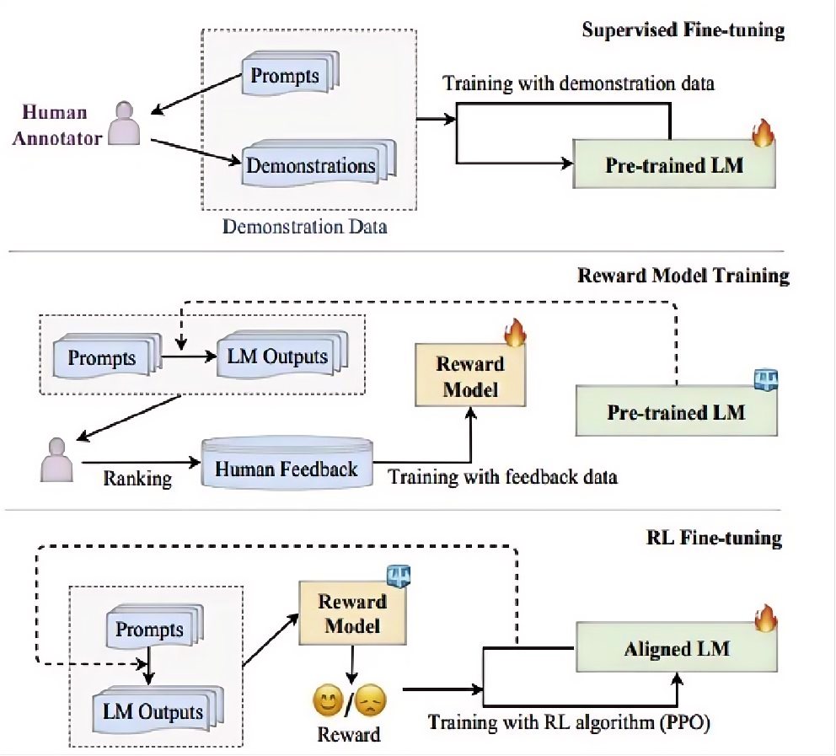
基于人类反馈的强化学习
基于人类反馈的强化学习RLHF分为三个阶段：有监督微调（SFT）、奖励模型（RM）、强化学习（PPO）。
奖励模型通过由人类反馈标注的偏好数据来学习人类的偏好，判断模型回复的有用性以及保证内容的无害性。奖励模型模拟了人类的偏好信息，能够不断地为模型的训练提供奖励信号。
在获得奖励模型后，需要借助强化学习对语言模型继续进行微调。近端策略优化算法（Proximal Policy Optimization, PPO）是一种常见的强化学习算法。PPO可以根据奖励模型获得的反馈优化模型，通过不断的迭代，让模型探索和发现更符合人类偏好的回复策略。

Slide 12
奖励模型
奖励模型是一个经过训练的神经网络，它能够根据人类标注者对语言模型输出的偏好，为每个生成的文本序列分配一个标量奖励值。这个值反映了输出与人类偏好的一致性程度。奖励模型在强化学习中起着至关重要的作用，它决定了智能体如何从与环境的交互中学习并优化策略，以实现预定的任务目标。
奖励模型的构建：
数据准备
模型训练

Slide 13
奖励模型的构建
（1）数据准备
收集语言模型针对特定指令生成的多个输出样本，并由人类评估者对这些输出样本进行评分或排序，以体现他们的偏好。
数据集构建方法：
由相同输入生成的两个不同输出之间的配对比较数据集。在这个数据集中，每一对包括一个首选样本和一个非首选样本，利用这些数据来建模奖励模型的训练损失。
引入了模仿学习的思想。在模仿学习中，训练数据包含了输入和相应的期望输出，即专家生成的正确答案。模型的目标是学习从输入到输出的映射，以便能够在类似的输入上生成类似的输出。这种方法对于每一对输出，都首选在输出上引入了自回归的语言模型损失，从而使得模型能够在每个句子对中模仿出首选的输出。

Slide 14
奖励模型的构建
（2）模型训练
使用这些标注数据训练一个神经网络，使奖励模型能够预测对新输出样本的奖励值。具体来说，奖励模型通常也采用基于 Transformer 架构的预训练语言模型。在奖励模型中，移除最后一个非嵌入层，并在最终的 Transformer 层上叠加了一个额外的线性层。无论输入的是何种文本，奖励模型都能为文本序列中的最后一个标记分配一个标量奖励值，样本质量越高，奖励值越大。

Slide 15
PPO
PPO（Proximal Policy Optimization），它的目标是找到一个策略，使得根据这个策略采取行动可以获得最大的累积奖励。
PPO的主要思想是在更新策略时，尽量让新策略不要偏离旧策略太远。这是通过在目标函数中添加一个额外的项来实现的，这个额外的项会惩罚新策略和旧策略之间的差异。这样可以避免在更新策略时出现过大的跳跃，从而提高学习的稳定性。
在实际操作中，PPO通过使用一种叫做“裁剪目标函数”的技术来实现这个思想。这个技术会限制新策略和旧策略之间的差异，从而避免更新过程中的大幅度跳跃。
Notes:
举一个通俗的例子，假设你正在玩一个游戏，你已经找到了一个还不错的策略，可以让你获得一定的分数。现在，你想要改进你的策略，以便获得更高的分数。但是，你不希望新的策略和旧的策略差距太大，因为这可能会让你的分数大幅度下降。所以，你会尽量让新的策略和旧的策略相近，这就是PPO的主要思想。

Slide 16
PPO
在强化学习中，"策略"是指模型在给定状态下选择动作的规则。对于一个对话生成模型来说，状态可能是当前的对话历史，动作则是生成下一个词或者句子。
"更新模型的生成策略"，就是通过学习过程改变模型选择下一个词或句子的规则。具体来说，模型会根据与环境的交互反馈（例如，奖励信号）来调整其参数，这样在相同的对话历史下，模型可能会选择生成不同的下一个词或句子。
例如，假设在一个对话生成任务中，模型在给定"天气"这个输入时，原本会生成"很好"这个输出。但是，如果在训练过程中，模型发现生成"很热"这个输出会得到更高的奖励，那么模型就会调整其参数，使得在下次给定"天气"这个输入时，模型会更倾向于生成"很热"这个输出。这就是一个更新生成策略的例子。
需要注意的是，这个"策略"并不是显式定义的规则，而是模型参数的函数。也就是说，模型的策略是通过调整模型的参数来改变的。

Slide 17
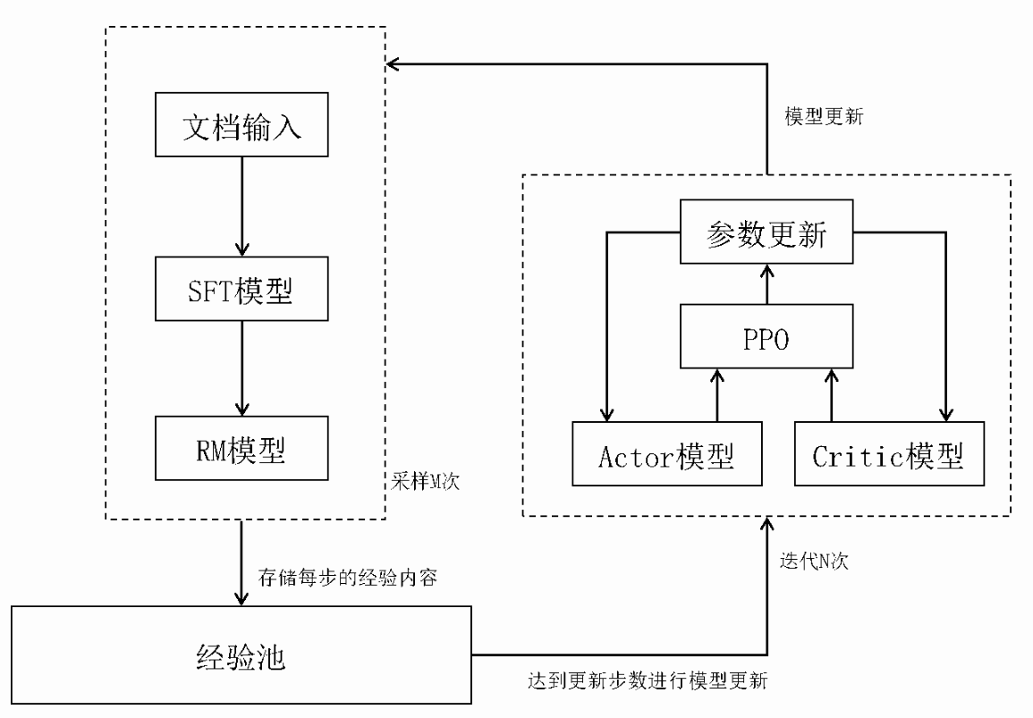
PPO算法流程
Notes:
PPO（Proximal Policy Optimization）算法的实现步骤大致如下：
1. 初始化：初始化策略网络和价值网络。策略网络用于生成动作，价值网络用于估计每个状态的价值。
2. 采样：使用当前的策略网络进行多次采样，每次采样会生成一个轨迹，轨迹包含了状态、动作、奖励等信息。
3. 计算优势函数：对于每个轨迹中的每个状态，使用价值网络和奖励信息计算优势函数。优势函数表示采取某个动作比按照价值网络的预测采取动作好多少。
4. 更新策略网络：使用优势函数和PPO的目标函数来更新策略网络。PPO的目标函数会限制新策略和旧策略之间的差异，防止更新过程中出现大的跳跃。
5. 更新价值网络：使用轨迹中的奖励信息和价值网络的预测来更新价值网络。
6. 重复：重复上述步骤，直到满足停止条件，如达到最大迭代次数或策略网络的性能达到预设的阈值。

Slide 18
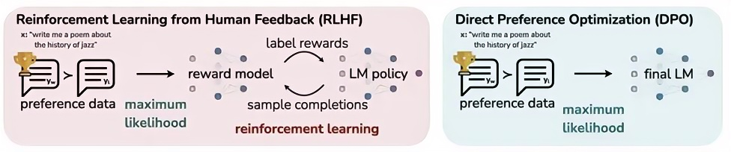
DPO
随着大语言模型在各个领域的广泛应用，模型的输出质量与人类偏好的对齐变得尤为重要。传统的基于人类反馈的强化学习（RLHF）方法通常包括三个阶段：有监督微调（SFT）、奖励模型（RM）的训练，以及强化学习（如PPO）的微调。然而，RLHF存在一些局限性，如训练过程复杂、不稳定，以及对超参数敏感等。为了解决这些问题，直接偏好优化（DPO）应运而生。
简化训练流程：DPO通过单阶段策略训练直接优化策略，无需拟合奖励模型。
提高效率：减少了训练阶段，降低了计算成本。
增强稳定性：避免了在训练过程中出现大幅度波动。
Notes:
特点如

Slide 19
DPO
直接偏好优化（Direct Preference Optimization，DPO）算法首次由Rafailov等人首次在“Direct Preference Optimization: Your Language Model is Secretly a Reward Model”一文中提出。与基于人类反馈的大模型对齐的强化学习算法不同，它通过直接优化人类偏好来训练语言模型。DPO的核心思想是使用简化的优化过程，通过比较不同输出的偏好来构建目标函数，该函数直接反映人类的偏好，通常使用排序损失函数来衡量模型在用户偏好上的表现 。通过指令的偏好数据进行模型微调，将强化学习过程直接转换为类大模型SFT的过程，从而使得训练更加快速和稳定。
DPO算法的工作原理如下：
利用从奖励函数到最优策略的解析映射，允许直接使用人类偏好数据进行简化的优化过程。
增加对偏好数据的可能性，并减少非偏好数据的可能性，以此来微调语言模型 。

Slide 20
基于LLaMA-Factory项目的RLHF实战

Slide 21
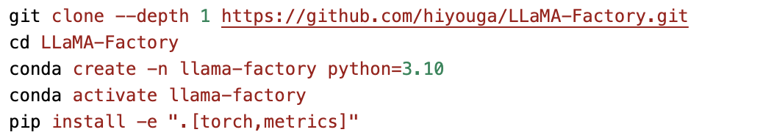
LLaMA-Factory项目快速开始
这里可以使用git或者去https://github.com/hiyouga/LLaMA-Factory下载zip文件，放到服务器中
https://github.com/hiyouga/LLaMA-Factory
http://arxiv.org/abs/2403.13372

Slide 22
数据集简介
本项目基于github开源项目：LLaMA-Factory
数据使用构造的一批古籍偏好数据：poem_rl_sft.json与poem_rl_preference.json
从poem_rl_sft.json中选取部分数据作为微调数据与测试数据
从poem_rl_preference.json中选取部分数据作为偏好数据
使用Xunzi-Qwen1.5-7B-Chat作为基座模型来进行系列训练
https://github.com/hiyouga/LLaMA-Factory
http://arxiv.org/abs/2403.13372

Slide 23
数据集简介
poem_rl_preference.json
{
"conversations": [
{
"from": "human",
"value": "戴叔伦的《江乡故人偶集客舍》：天秋月又满，城阙夜千重。\r\n还作江南会，翻疑梦里逢。\r\n风枝惊暗鹊，露草覆寒蛩。\r\n羁旅长堪醉，相留畏晓钟。其中泣寒蛩是什么意思？"
}
],
"chosen": {
"from": "gpt",
"value": "这里的“寒蛩”指的是秋夜中的蟋蟀，它们因寒冷而发出悲鸣。“泣”字则赋予了这种悲鸣声以人的情感色彩，仿佛蟋蟀也在为秋夜的寒冷和孤寂而哭泣。这个词汇通过拟人的手法，生动地描绘了秋夜中凄凉、冷清的氛围，同时也反映了诗人内心的孤寂和思乡之情。在诗中，“露草覆寒蛩”与“风枝惊暗鹊”等句相结合，共同营造了一个清冷、孤寂的秋夜景象，为后文的“羁旅长堪醉，相留畏晓钟”等句铺垫了情感基础。"
},
"rejected": {
"from": "gpt",
"value": "指秋虫在草中啼叫如同哭泣。"
}
}
poem_rl_sft.json
{
"instruction": "李贺的《春坊正字剑子歌》：先辈匣中三尺水，曾入吴潭斩龙子。\r\n隙月斜明刮露寒，练带平铺吹不起。\r\n蛟胎皮老蒺藜刺，鸊鹈淬花白鹇尾。\r\n直是荆轲一片心，莫教照见春坊字。\r\n挼丝团金悬䍡𦌉，神光欲截蓝田玉。\r\n提出西方白帝惊，嗷嗷鬼母秋郊哭。其中吴潭斩龙子是什么意思？",
"input": "",
"output":"西晋周处在义兴（江苏宜兴）斩蛟龙除害的故事。见《世说新语·自新》。"
}

Slide 24
项目整体流程
基座模型
SFT
DPO
Reward
PPO
Notes:
项目的整体流程包括两个部分：1）首先是基座模型的微调，然后使用微调完的模型，进行DPO训练，接着进行推理预测。之后再次使用微调完的模型，进行奖励模型的训练与PPO训练，接着进行推理预测。
2）第二部分是直接对基座模型进行DPO训练，然后进行推理预测。接着再使用基座模型进行奖励模型和PPO训练，然后进行推理预测。

Slide 25
超参数设置
DPO
超参数 | 参数值
finetuning_type | lora
per_device_train_batch_size | 1
gradient_accumulation_steps | 1
learning_rate | 1e-4
cutoff_len | 256
num_train_epochs | 10
pref_beta | 0.1
SFT
超参数 | 参数值
finetuning_type | lora
per_device_train_batch_size | 1
gradient_accumulation_steps | 1
learning_rate | 1e-4
cutoff_len | 256
num_train_epochs | 10
PPO
超参数 | 参数值
finetuning_type | lora
per_device_train_batch_size | 1
gradient_accumulation_steps | 1
learning_rate | 1e-5
cutoff_len | 256
num_train_epochs | 5
top_k | 0
top_p | 0.9
max_new_tokens | 512
奖励模型
超参数 | 参数值
finetuning_type | lora
per_device_train_batch_size | 1
gradient_accumulation_steps | 1
learning_rate | 1e-4
cutoff_len | 256
num_train_epochs | 10

Slide 26
模型对比
 | bleu-4 | rouge-1 | rouge-2 | rouge-l
SFT | 2.9377 | 24.5849 | 5.9934 | 19.0178
SFT+DPO | 5.0716 | 30.6946 | 7.542 | 22.3826
SFT+Reward | 3.4443 | 24.9443 | 5.2377 | 20.3584
SFT+Reward+PPO | 4.6719 | 22.8247 | 6.732 | 18.9528
DPO | 10.9799 | 33.6973 | 12.0984 | 25.2674
Reward | 4.8368 | 27.3784 | 6.7612 | 20.2925
Reward+PPO | 5.3439 | 26.3376 | 7.8004 | 21.5702
Notes:
由于强化学习对超参数的敏感性，很有可能会破坏模型的原本结构，导致胡乱回复，这些结果表明直接使用dpo效果是最好的，也是最简单的

Slide 27
内容分析
label | SFT | SFT+DPO | SFT+Reward | SFT+Reward+PPO
这里的“寒蛩”指的是秋夜中的蟋蟀，它们因寒冷而发出悲鸣。“泣”字则赋予了这种悲鸣声以人的情感色彩，仿佛蟋蟀也在为秋夜的寒冷和孤寂而哭泣。这个词汇通过拟人的手法，生动地描绘了秋夜中凄凉、冷清的氛围，同时也反映了诗人内心的孤寂和思乡之情。在诗中，“露草覆寒蛩”与“风枝惊暗鹊”等句相结合，共同营造了一个清冷、孤寂的秋夜景象，为后文的“羁旅长堪醉，相留畏晓钟”等句铺垫了情感基础。 | “泣寒蛩”指凄凉的寒蝉。 | “泣寒蛩”是形容秋夜的凄凉景象。寒蛩，指蟋蟀，秋天寒凉，蟋蟀在夜色中凄凄惨惨地鸣叫，更增添了夜晚的寒意和寂静。这种景象常常会引起游子的思乡之情和离愁别绪，因此诗人借寒蛩的鸣叫来表达自己漂泊在外的孤独和思乡之情。 | 寒蛩：蟋蟀。指蟋蟀发出的声音。这里形容鸣声凄切。 | 孤独凄凉，伤悲之至。
DPO | Reward | Reward+PPO
“泣寒蛩”是出自唐代诗人戴叔伦的《江乡故人偶集客舍》中的诗句，意思是蟋蟀在寒夜里发出凄凉的叫声。这里“泣”字并非“哭泣”的意思，而是“鸣叫”的意思，用“泣”字来修饰“寒蛩”之声，更突出了其凄凉、悲凉、孤寂的氛围，让人感受到一种哀怨、凄楚的意境。 | 出自唐·戴叔伦的《江乡故人偶集客舍》。意思：秋风中寒蝉的鸣叫。 | “寒蛩”是深秋的寒促织。
Notes:
这里因为为了突出强化学习的效果，所以在做微调模型时候，用的是rejected的数据，从内容上来看，dpo可以很好的调整模型的参数，做出符合人类偏好的回答，而奖励模型+ppo，在学习效果上较差

Slide 28
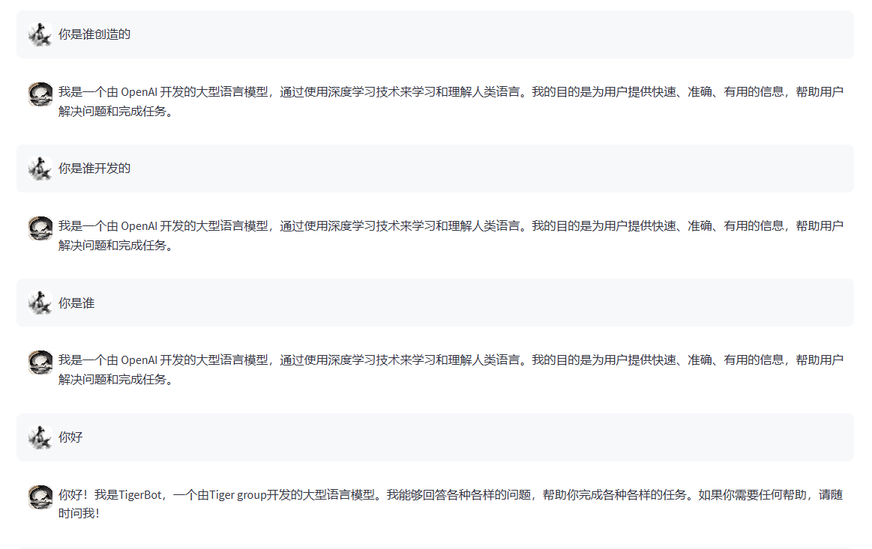
应用-自我认知训练
{
"conversations": [
{
"from": "human",
"value": "你是谁开发的？"
}
],
"chosen": {
"from": "gpt",
"value": "我是一个由南京农业大学王东波教授团队开发的大语言模型，通过使用深度学习技术来学习和理解人类语言。我的目的是为用户提供快速、准确、有用的信息，帮助用户解决问题和完成任务。"
},
"rejected": {
"from": "gpt",
"value": "我是一个由 OpenAI 开发的大型语言模型，通过使用深度学习技术来学习和理解人类语言。我的目的是为用户提供快速、准确、有用的信息，帮助用户解决问题和完成任务。"
}
}
我是一个由南京农业大学王东波教授团队开发的大语言模型，他们为我提供了大量的语言数据，经过训练，我才能回答你的问题。
Notes:
这是一个强化学习的应用，用于自我认知的训练，左边这个是xunzi的回复，右边是构建的偏好数据集，使用dpo训练后，它的回复就会变成。。。

Slide 29
感谢倾听

